Slide 1

Portal do Utente
António Lindo (A85813) | Filipa Santos (A83631) | Hugo Cardoso (A85006) | João Costa (A84775) | Luís Ramos (A83930) Nuno Cunha (A85400) | Pedro Parente (A85919) | Ricardo Cunha (A84302) | Válter Carvalho (A84464)
2021/2022

Slide 2
Justificação da oportunidade de negócio
Problema transversal a várias unidades pelo país
400 unidades de saúde familiar
Plataforma facilmente adaptável a uma unidade específica
Soluções atuais insuficientes
10.000 chamadas por ano (2.5 a 5 horas p/dia para chamadas)

Slide 3




Contexto
Plataforma para uso médico (p.e. clínicas, hospitais, etc)
Evitar a congestão das linhas telefónicas e dos funcionários
Centralizar conteúdos informativos publicados
Preenchimento remoto e facilitado de pedidos dos utentes

Slide 4
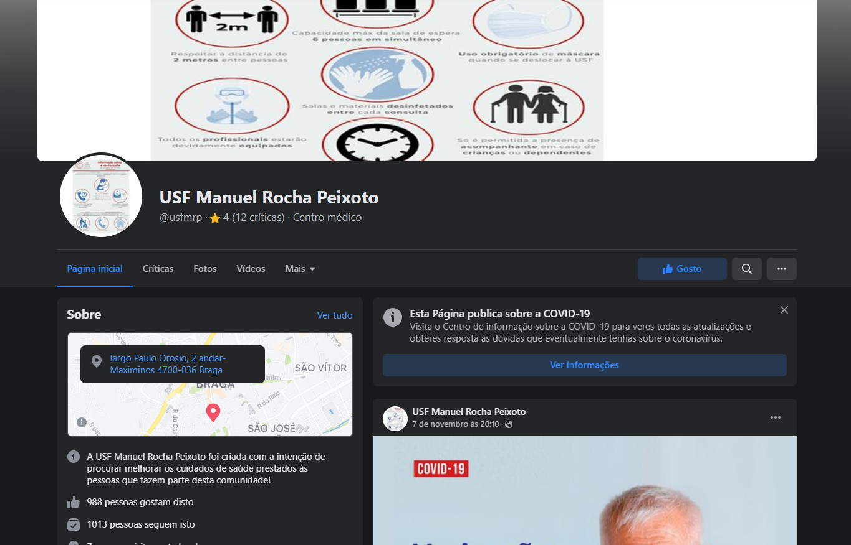
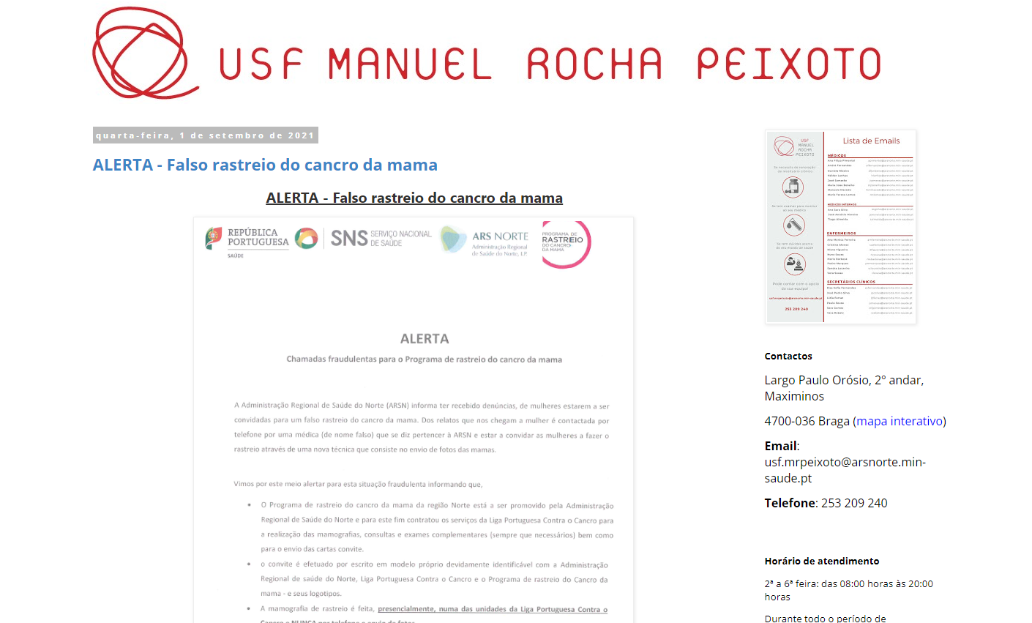
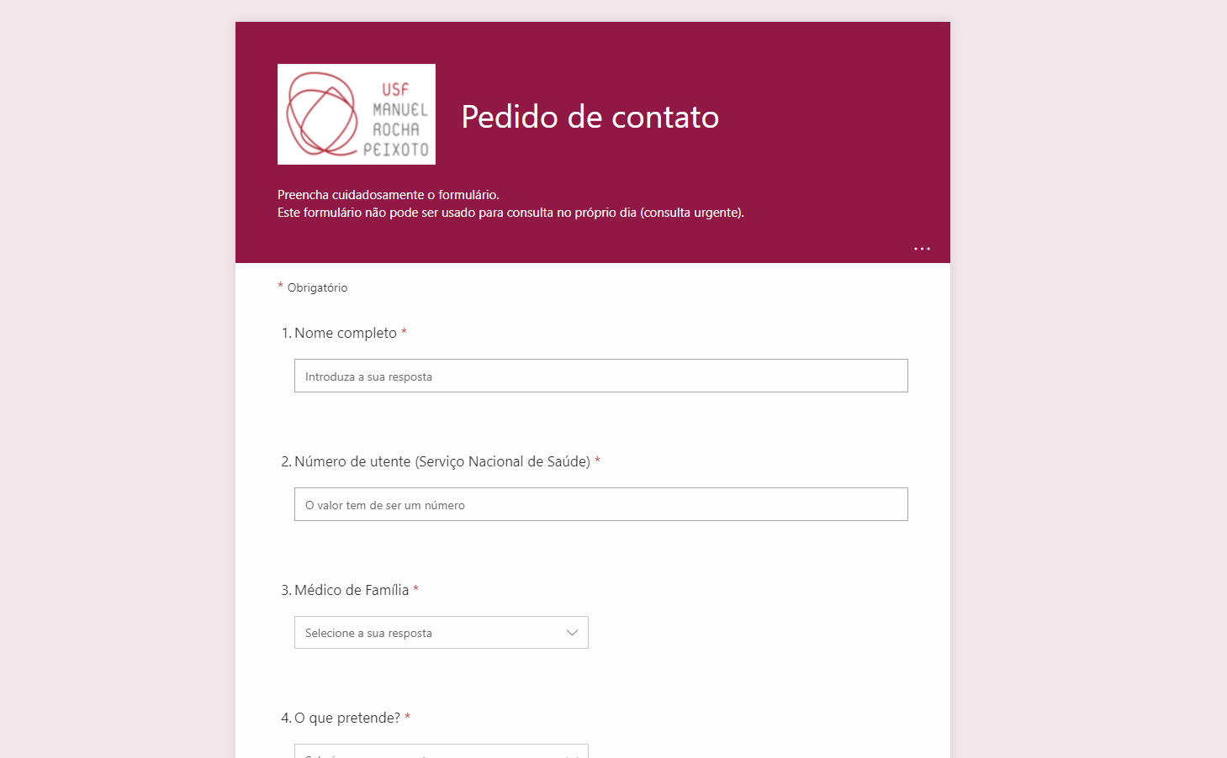
Exemplo: USF Manuel Rocha Peixoto
Sobrecarga da linha telefónica (10.000 chamadas / ano)
Resolução atual desorganizada e ineficiente:
Página de Facebook
Blog
Google Forms

Slide 5
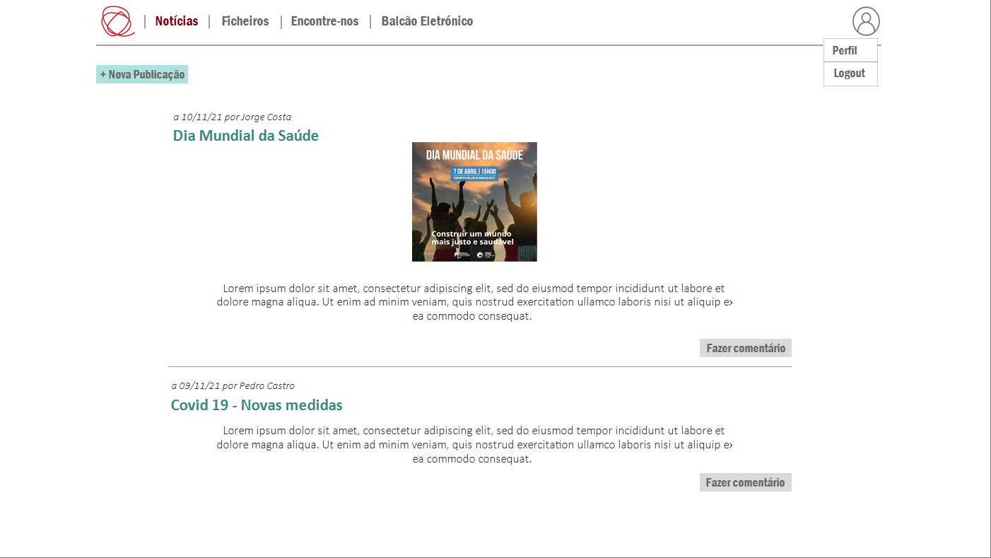
CMS – Página Principal

Slide 6
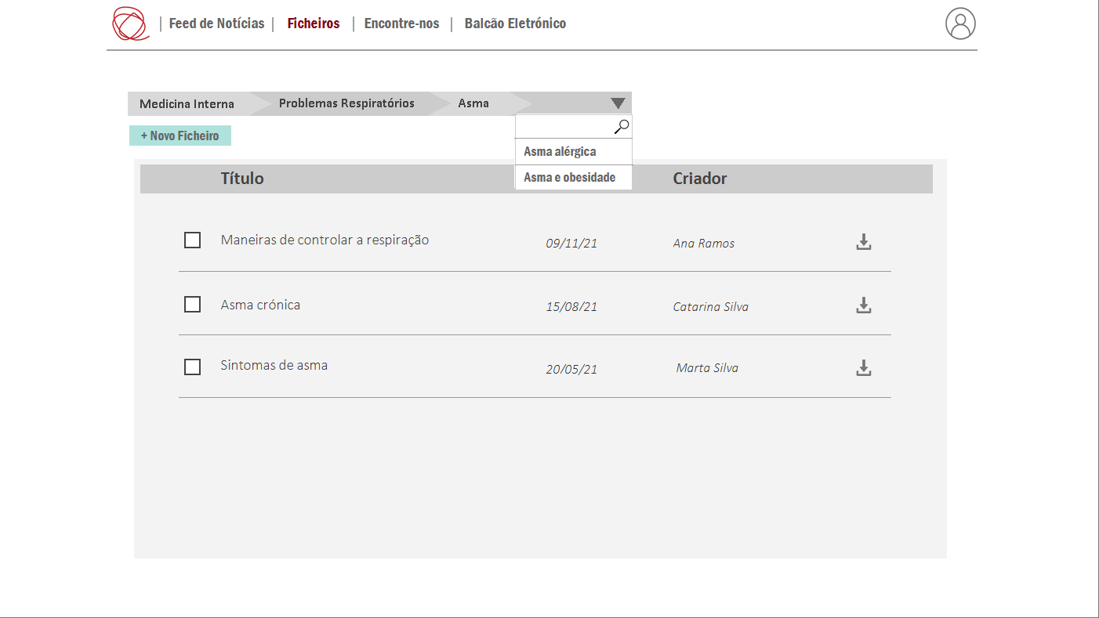
CMS – Documentos

Slide 7
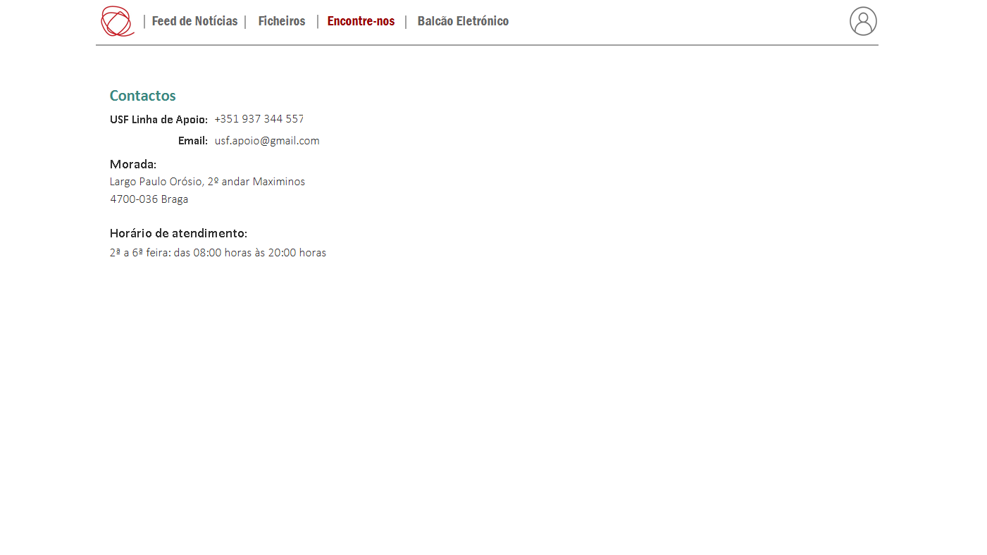
CMS – Contactos

Slide 8
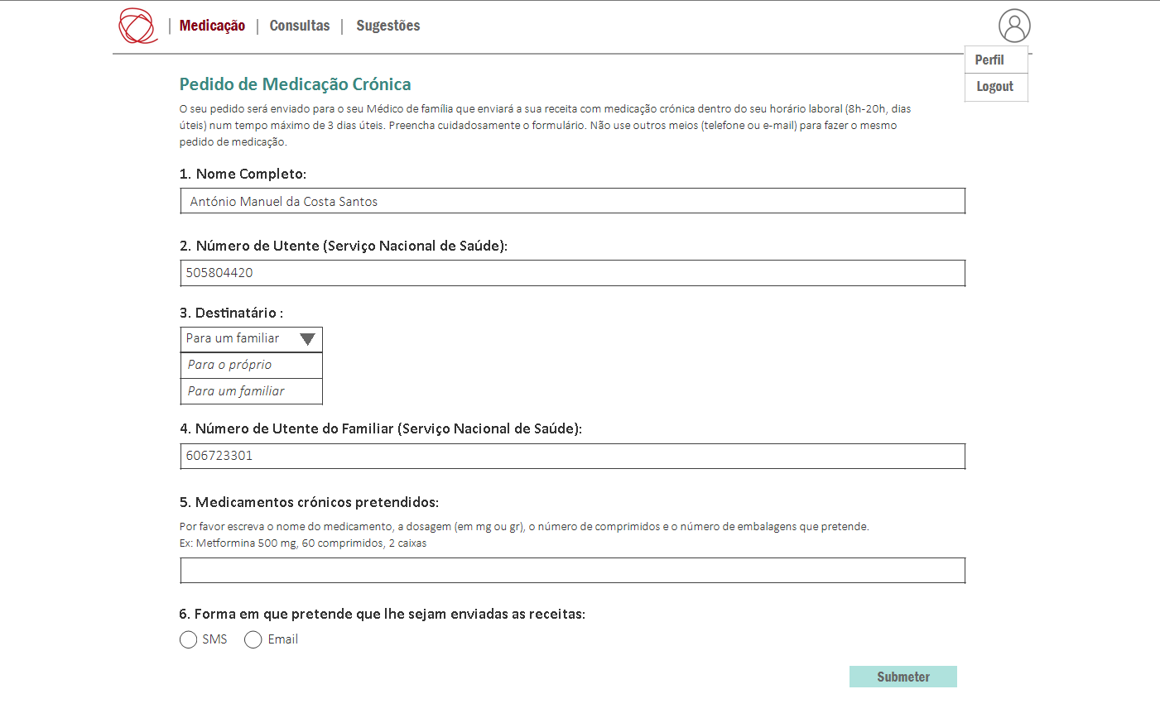
Balcão - Pedido de Medicação Crónica

Slide 9
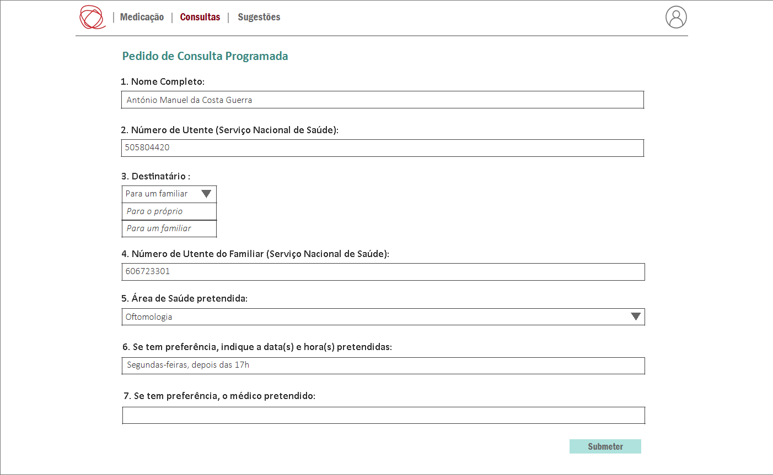
Balcão - Pedido de Consulta Programada

Slide 10
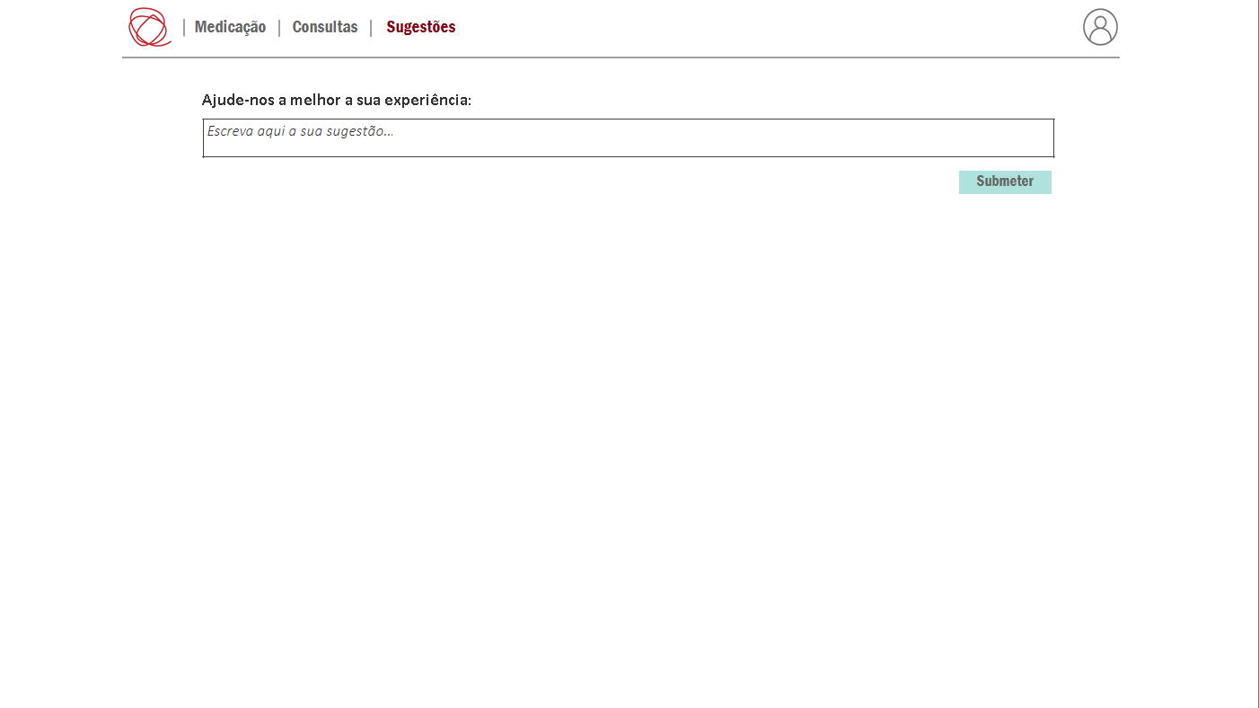
Balcão - Sugestões

Slide 11
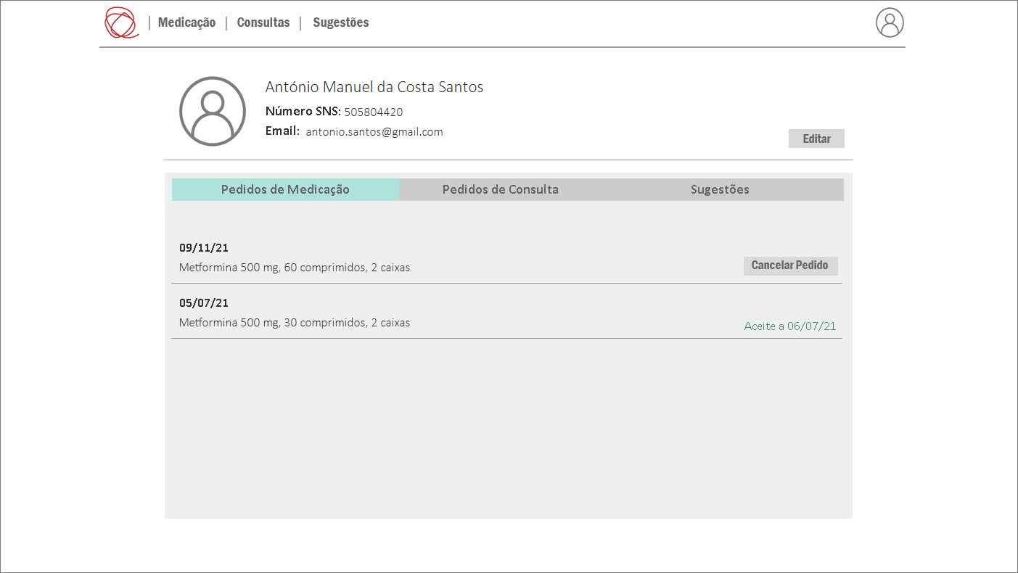
Balcão – Perfil de Utente

Slide 12
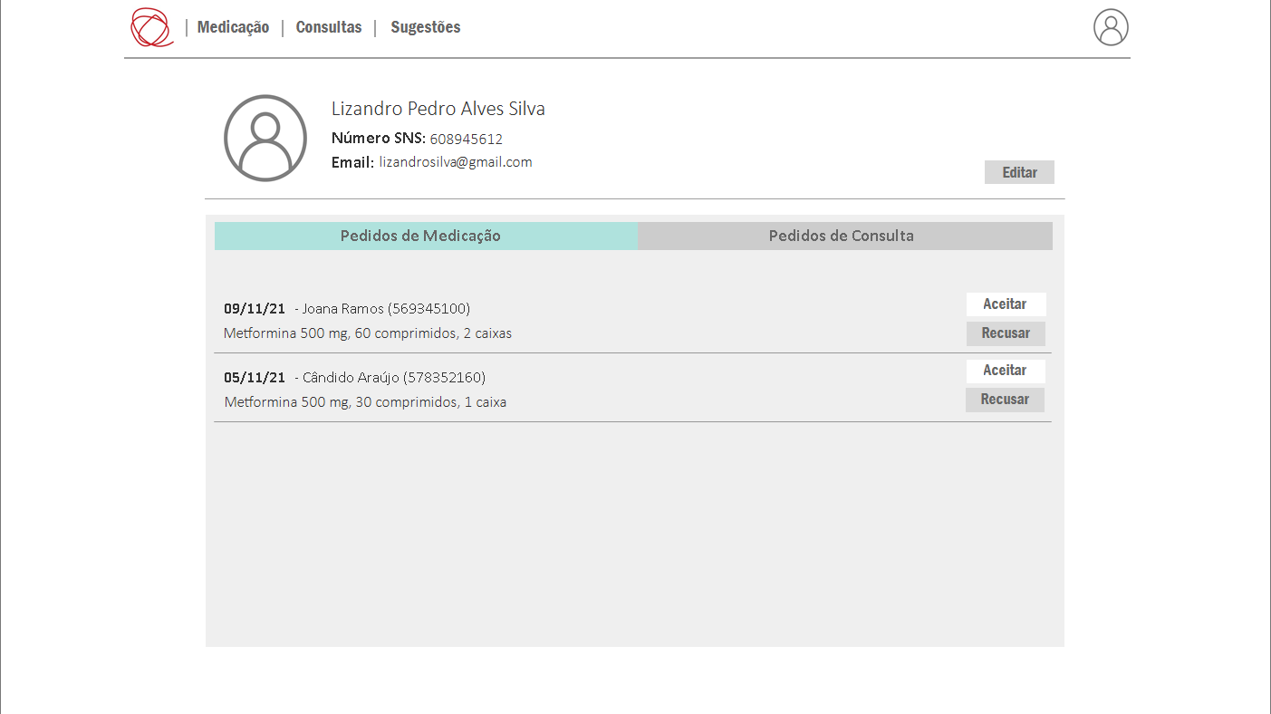
Balcão – Perfil de Funcionário

Slide 13
Vantagens do produto para o cliente
Documentos informativos centralizados (organização)
Pesquisa facilitada e eficiente (taxonomia de conteúdos, níveis de prioridade)
Preenchimento remoto de pedidos (com feedback por notificações)
Melhor gestão de recursos humanos e de tempo de serviço
Melhor capacidade de resposta do serviço

Slide 14



Identificação e análise preliminar do cliente
Necessidade de um sistema centralizado e user-friendly:
Falta de experiência generalizada com sistemas informáticos:
Profissionais de saúde – publicação de conteúdos facilitada
Utentes – faixa etária vasta, marcação remota

Slide 15
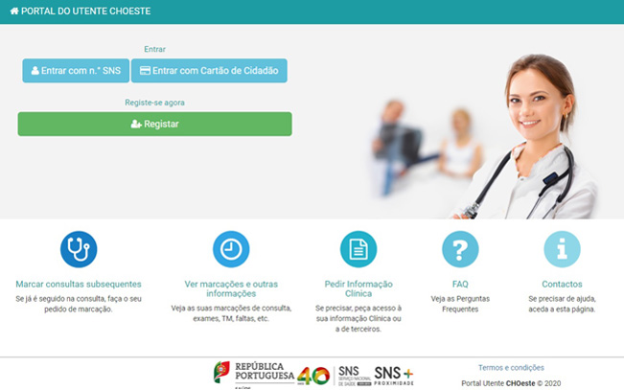
Identificação e análise preliminar do mercado
Portal do Utente do SNS
Falta de funcionalidades :
CMS
Pedidos de medicação
Pedidos de marcação de consulta programada
Solução centralizada não se adequa a centros de saúde:
Impossível gerir os horários de funcionamento e staff de cada unidade

Slide 16
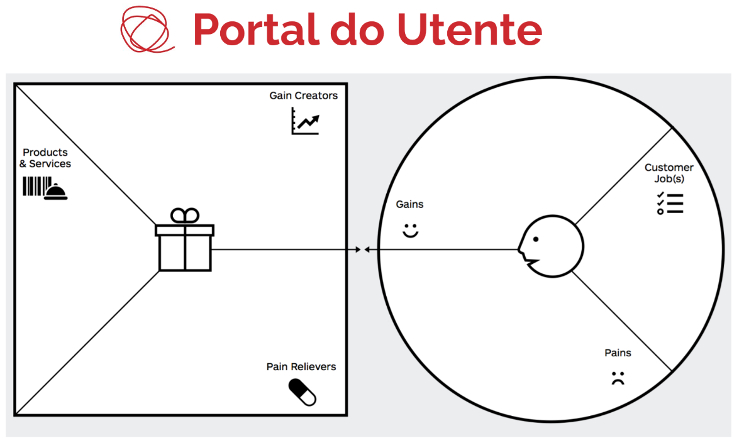
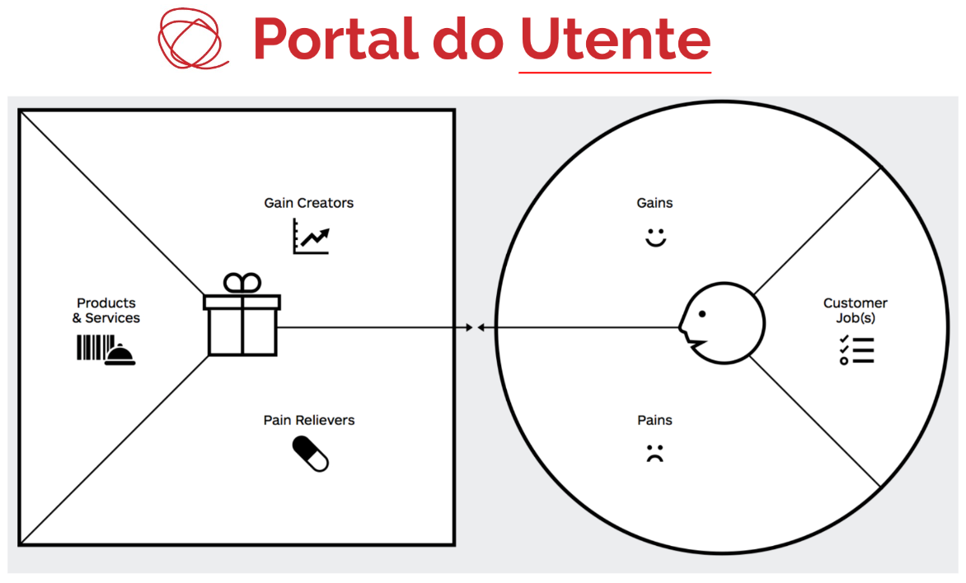
Centralização de documentos informativos
Taxonomia de conteúdos e níveis de prioridade
Preenchimento remoto de pedidos (com feedback por notificações)
Sistema menos congestionado
Maior organização
Pesquisa facilitada e eficiente
Facilitação do sistema de pedidos
Melhor gestão de recursos humanos e de tempo de serviço
Content Management System (CMS)
Boletins, folhetos, etc
Visualização e download de conteúdos
Taxonomia de conteúdos
Níveis de prioridade
Balcão Eletrónico
Pedidos de medicação crónica
Pedidos de marcação de consulta
Sugestões e/ou reclamações
Marcar consultas programadas
Requisitar medicação
Obter documentos informativos
Comunicar problemas e sugestões
Automatização dos processos
Agregação do CMS e do Balcão numa só plataforma
Interface de fácil compreensão
Fluxo de informação simplificado
Informação descentralizada
Difícil acesso
Congestão das linhas telefónicas e dos funcionários (10.000 chamadas / ano)
Impossibilidade de atendimento a todos os pedidos

Slide 17

Portal do Utente
António Lindo (A85813) | Filipa Santos (A83631) | Hugo Cardoso (A85006) | João Costa (A84775) | Luís Ramos (A83930) Nuno Cunha (A85400) | Pedro Parente (A85919) | Ricardo Cunha (A84302) | Válter Carvalho (A84464)
2021/2022

